Slide 1
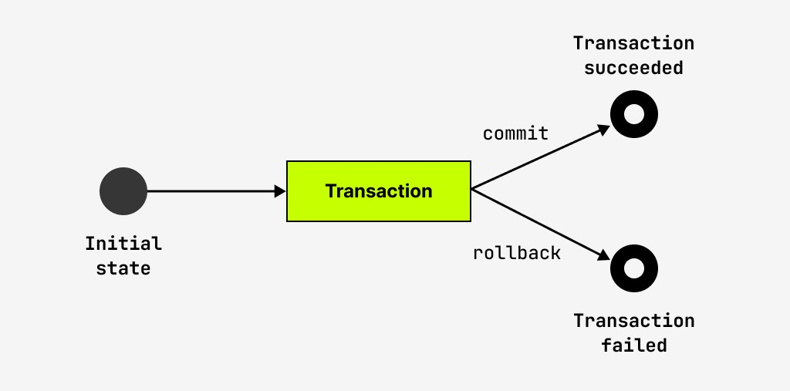
Транзакція – це група послідовних операцій, які логічно виконуються як одне ціле.
Усі її операції або успішно завершуються, або скасовуються як єдине ціле.
Транзакція переводить базу даних з одного цілісного стану в інший
Необхідність в транзакціях викликана тим, що одночасно в одній мережі з одними і тими ж даними можуть працювати кілька користувачів

Slide 2
Властивості (вимоги) транзакції ACID
Атомарність (atomicity) - гарантує, що ніяка транзакція не буде зафіксована частково. Тобто не може виконатися тільки якась частина транзакції - вона виконується або повністю, або не виконується взагалі.
Узгодженість (consistency) - гарантує, що будь-яка завершена транзакція зберігає цілісність даних. Кожна транзакція фіксує лише допустимі результати.
Ізольованість (isolation) - гарантує, що під час виконання транзакції паралельні транзакції не будуть впливати на її результат.
Надійність (durability) - гарантує, що після фіксації транзакції зроблені зміни не будуть скасовані через будь-який апаратний збій.

Slide 3
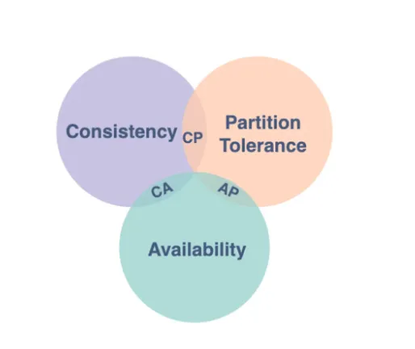
CAP (Consistency, Availability, Partition tolerance)
CAP - теорема про те, що для розподілених обчислень неможливо забезпечити всі три властивості: узгодженість даних, доступність та стійкість до поділу.
Термін CAP, що стосується проектування розподілених систем, також називається теоремою Брюера. Теорема стверджує, що розподілене сховище даних не може одночасно забезпечити більше двох із трьох властивостей.
Узгодженість - кожен процес читання отримує останній запис або помилку, відповідно, коли в системі запущено кілька паралельних процесів запису та читання, то кожне читання завжди повертає останній запис, зроблений в системі.
Доступність - принцип доступності у розподіленій системі гарантує, що система завжди залишається працездатною. Кожен запит отримує без помилок, незалежно від індивідуального стану вузла. Втім, принцип не гарантує, що відповідь містить останній запис (дивіться попередній пункт “Узгодженість”).
Стійкість до поділу - розподілена система продовжує роботу, навіть коли окремий вузол не відповідає. Вузол, що вийшов з ладу, підкріплюється вторинним вузлом, тому вторинний вузол замінює первинний під час збоїв, а система стає відмовостійкою. Хоча деякі повідомлення можуть виходити з ладу.

Slide 4
acid vs cap
ACID: Вибирайте ACID, коли критична цілісність та узгодженість даних. Підходить для систем, де транзакції мають бути надійними та атомарними, таких як банківські системи та системи обліку.
CAP: Вибирайте CAP, коли критична масштабованість та доступність системи. Підходить для розподілених систем, де необхідно підтримувати високу доступність та стійкість до мережних розбиття, таких як системи великих даних, веб-додатки з високим навантаженням та глобально розподілені бази даних.
Приклади:
ACID (SQL): MySQL, PostgreSQL, Oracle.
CAP (NoSQL): Cassandra (AP), HBase (CP), DynamoDB (AP).

